Slide 1
Trendy v unit testování a mockování
Jiří Pokorný
Jiri.Pokorny@solarwinds.com

Slide 2

Solarwinds
30+ produktů pro IT Management
Microsoft stack: C#, MS SQL, AngularJS
Non MS: Python, Java, Linux
Brno office – Solarwinds R&D center
https://www.solarwindsmeetup.com/
Pozice
  http://solarwinds.jobs/
Navštivte náš stánek

Slide 3
Testovací Frameworky
Nunit: 3/2018 - 19,55 mil.
(poslední release, počet downloadu)
xUnit: 2/2018 - 13,9 mil.
MsTest v2: 1/2018 - 4,5 mil. (tragedie pokračuje):
  Konečně nuget nezávislý na Visual Studiu
  Ale Je třeba referencovat runner
  Nová verze pouze pro .Net 4.0 a novější
  Stále neumí zdroj dat
  Resharper s ním má problém
Obecně přidávána podpora: Xamarinu, .net core, platforem apod.
Notes:
https://xunit.github.io/docs/comparisons

Slide 4
Závislý - Mocking
Postavené na dědičnosti: pouze interface nebo Virtual
Moq: 3/2018 - 24,66 mil.
Nsubstitute: 10/2017 - 4,76 mil.
RhinoMock: 4/22/2014 - 1,74 mil.
FakeItEasy: 3/2018 - 1,72 mil.
Virtuosity.Fody: 4/2018 - 33,5 k. (Udělat membery virtual)
Notes:
https://wrightfully.com/intro-to-net-mocking-frameworks
https://wrightfully.com/how-net-mocking-frameworks-work

Slide 5
Opravdu užitečný mocking
Registry
Souborový systém
Síť, streamy apod.
DEMO: SystemWrapper.Wrappers: 3/2018 - 24,87 k.

Slide 6
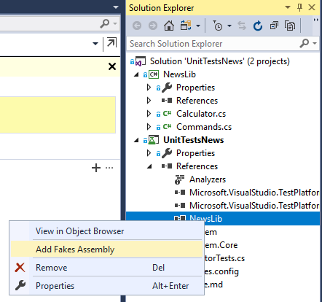
Nezávislé mockovaání
Postavené na Profiling API
DEMO: Microsoft.Fakes - (Visual Studio Enterprise)
JustMock: 1/2018 - 235 k.
TypeMock: 1/2018 - 17,4 k.
Všechny jou placené
Notes:
https://docs.microsoft.com/en-us/visualstudio/test/isolating-code-under-test-with-microsoft-fakes
https://docs.microsoft.com/en-us/dotnet/framework/unmanaged-api/profiling/profiling-overview

Slide 7
Assert Fluent API
DEMO: FluentAssertions: 3/2018 - 8,26 mil.
  Ověření stavu celého grafu objektu včetně kolekcí
Shouldly: 1/2018, 1,34 mil.
Nfluent: 2/2018 - 166 k.
Nunit: Assert.Multiple

Slide 8
Generování dat
DEMO: AutoFixture: 4/2018 - 3 mil.
Nbuilder: 6/2017 - 713 k.
Bogus: 4/2018 - 441 k.
GenFu: 3/2018 - 88 k.
Notes:
https://docs.microsoft.com/en-us/visualstudio/test/generate-unit-tests-for-your-code-with-intellitest

Slide 9
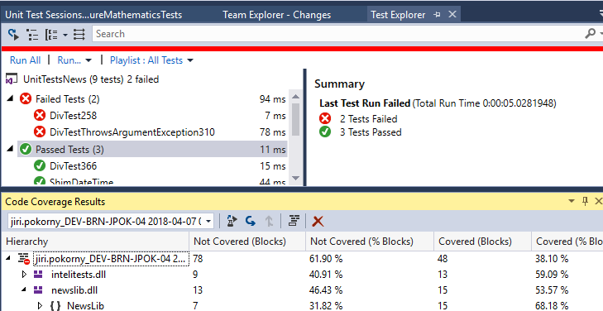
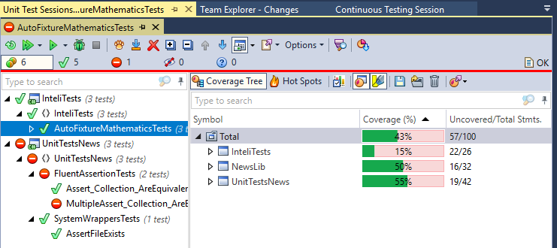
Live testing vs. Resharper vs. NCrunch
Rider je multiplatformní se všemi výhodami Resharperu:
  + Rider
Visual studio rychle doplňuje produktivity funkce:
  + Debugger
DEMO: srovnání Test Exploreru a DotCoveru
  - Test Explorer neumí seskupovat testy (např. všechy databázové integrační)
Notes:
https://www.visualstudio.com/vs/compare/

Slide 10
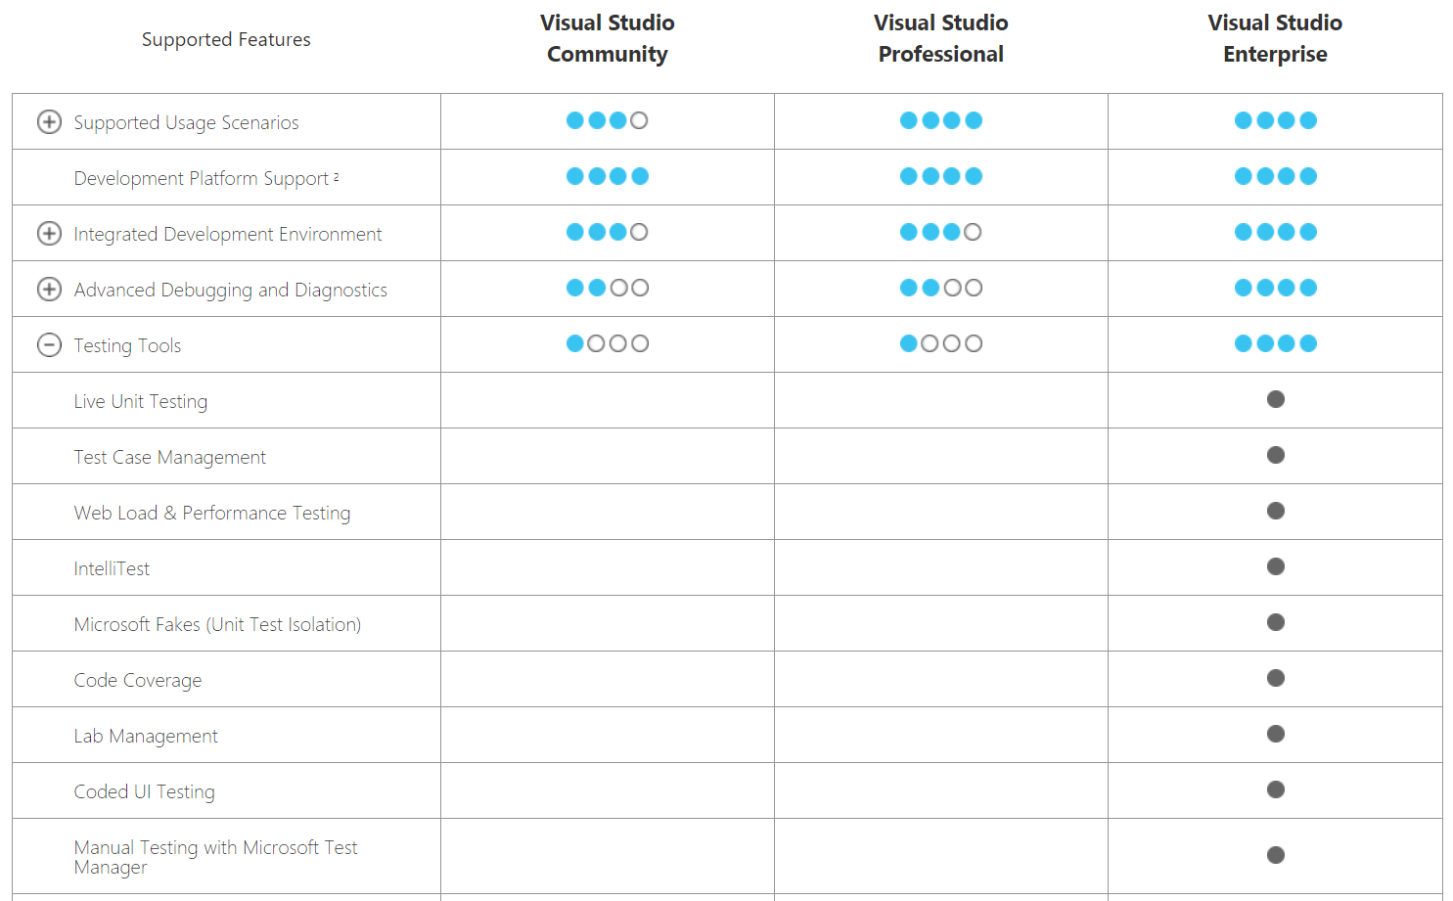
Visual Studio Verze
$539/yr $2,999/yr
Resharper
$ 399/1st year
Notes:
https://www.jetbrains.com/resharper/buy/#edition=commercial
https://www.visualstudio.com/vs/pricing/

Slide 11
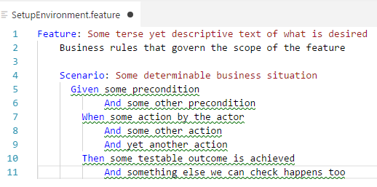
Gherkin podpora do jazyků
SpecFlow a jeho pluginy - aktivní
Nelze dohledat které stepy nejsou naimplementované
Nelze dohledat, který step se všude používá
Nemožné navigovat po stepech
BDD skrze libovolné technologie
Notes:
BDD – behavior driven development

Slide 12
Podpora Testování ve Visual Studiu Code
Powershell (Testy: Pester)
NPM task runner a všechny standardní task runnery (NPM, Gulp, Grunt)
Žádný pořádný Test explorer

Slide 13
UI Testování:
White: 2014 - 280 k.
Selenium: 4/2018 - 5 mil.
Protactor: 4/2018
Notes:
https://www.protractortest.org/#/

Slide 14
Závěr
Visual Studio Enterprise obsahuje bezkonkurenční funkce
V podstě žádná dramatická změna se v poslední době neudála
Na všech frontách podpora platforem a .net core
Doporučuju sledovat Rider
Všechny důležité nástroje pro testování v .Netu jsou
a projekty jsou aktivně vyvíjeny jako open source

